Slide 1




ỦY BAN NHÂN DÂN PHƯỜNG HẢI AN
TRƯỜNG TIỂU HỌC CÁT BI
Toán
BÀI 17: BÀI TOÁN LIÊN QUAN
ĐẾN RÚT VỀ ĐƠN VỊ (TIẾT 1)
GV: Phạm Thị Quỳnh Hương

Slide 2





Slide 3

Mỗi tổ đều có 6 chiếc bàn. Hỏi 4 tổ như thế có tất cả bao nhiêu chiếc bàn?
6 x 4 = 24 (chiếc)

Slide 4
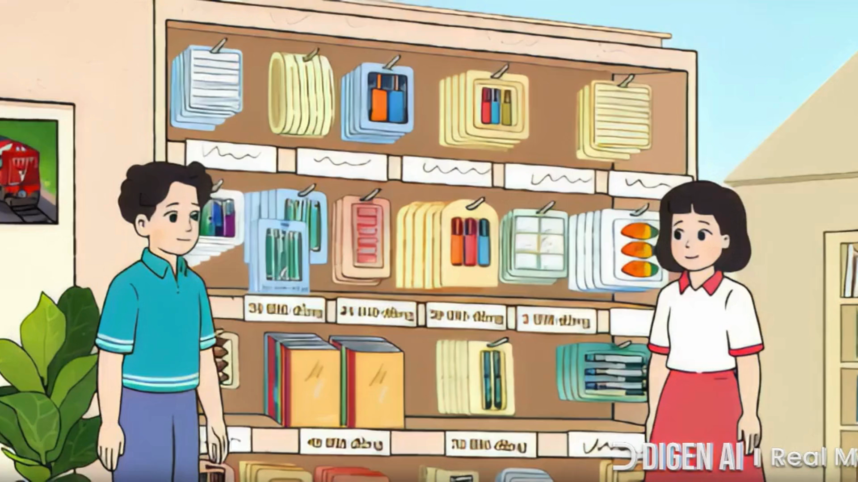

Slide 5
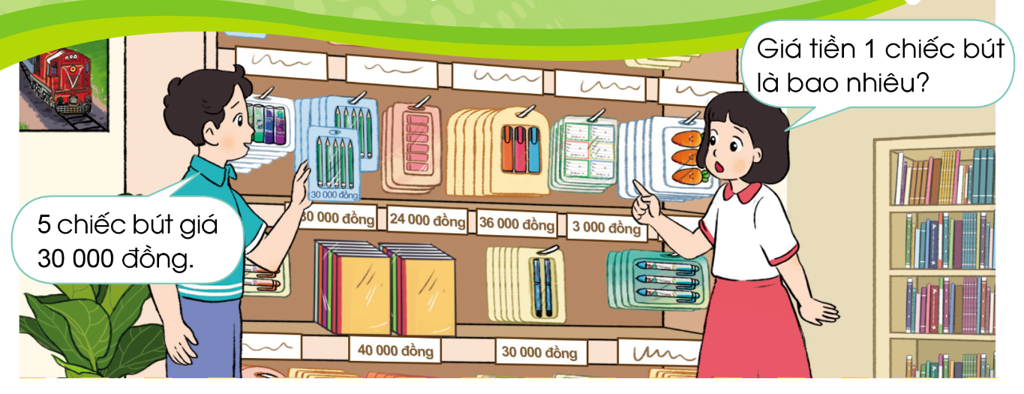

Slide 6
Theo em giá tiền 1 chiếc bút là bao nhiêu?
Em làm thế nào để biết 1 chiếc bút giá 6000 đồng

Slide 8






GOOGLE
GOOGLE
Biết cách giải “Bài toán liên quan đến rút về đơn vị”
Vận dụng giải quyết một số vấn đề thực tiễn đơn giản.

Slide 9


Slide 10
Bài toán: Cửa hàng bán 5 chiếc bút chì giá 30 000 đồng. Bạn Bình muốn mua
8 chiếc bút chì như thế. Hỏi bạn Bình phải trả bao nhiêu tiền?
Tóm tắt:
5 chiếc bút chì: 30 000 đồng
8 chiếc bút chì: ..……đồng?

Slide 11
“Rút về đơn vị” hay “tìm giá trị 1 phần”
Bài giải:
Giá tiền 1 chiếc bút chì là:
30 000 : 5 = 6 000 (đồng)
Mua 8 chiếc bút chì phải trả số tiền là:
6 000 × 8 = 48 000 (đồng)
Đáp số: 48 000 đồng
Tìm giá trị nhiều phần
Notes:
+ Muốn biết 8 chiếc bút phải trả bao nhiêu tiền thì chúng ta phải biết 1 chiếc bút giá bao nhiêu. Đi tìm giá tiền của 1 chiếc bút được gọi là “Rút về đơn vị” Hay “tìm giá trị 1 phần”.
+ Tìm số tiền phải trả cho 8 chiếc bút gọi là “tìm giá trị nhiều phần”

Slide 12

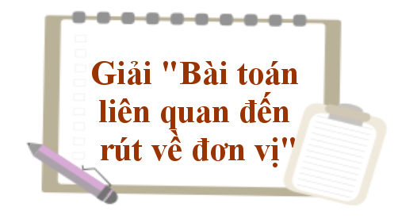


Tìm giá trị 1 phần (thực hiện phép chia)
Tìm giá trị nhiều phần
(thực hiện phép nhân)

Slide 13
SGK/41

Slide 14


Slide 15


Slide 16


Khoanh tròn vào chữ cái A, B, C, D trước câu trả lời em cho là đúng:
A. 9 kg
Có 81 kg gạo, chia đều thành 9 bao. Hỏi 4 bao gạo nặng bao nhiêu ki-lô-gam?
B. 13 kg
C. 36 kg
D. 26 kg

Slide 17

- Ôn lại bài học.
- Chuẩn bị tiết 2 của bài

Slide 18


